Slide 1

Shubnikov - de Haas 振荡的数据处理方法
汇报人：齐虹淦
2026年07月2日

Slide 2




目录
01
02
研究背景与意义
数据处理方法
研究背景
快速傅里叶变换
研究目标
载流子有效质量，费米面
03
04
代码介绍
数值模拟与对比
fft算法实现
SdH振荡模拟
非线性最小二乘拟合
理论验证

Slide 3
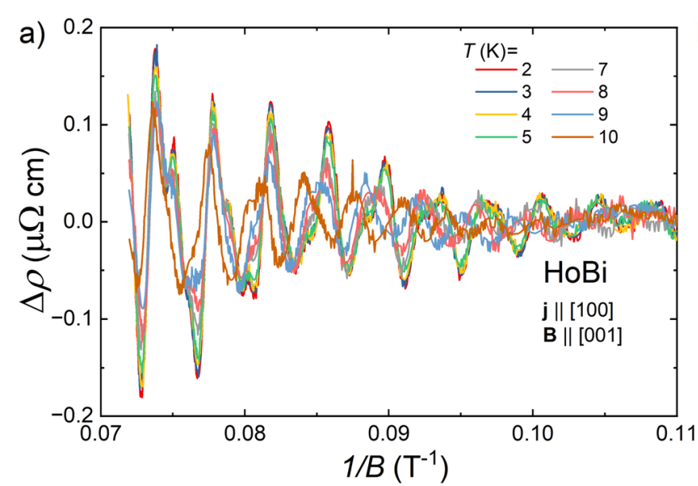








研究背景与意义
SdH振荡本质
振荡的普适性
电阻率随1/B周期性振荡的宏观量子现象，源于电子在磁场中形成朗道能级，导致费米面附近态密度周期性变化
金属在磁场中不止电阻率，磁化率，比热容等物理量也有振荡的现象
费米面探测
有效质量测量
图1.HoBi的SdH振荡现象
NOWAKOWSKA P, PAVLOSIUK O, WIŚNIEWSKI P, et al. Scientific Reports, 2023, 13(1):22776.
通过振荡周期反推费米面截面积
分析振荡振幅与温度的依赖关系，提取电子有效质量参数

Slide 4
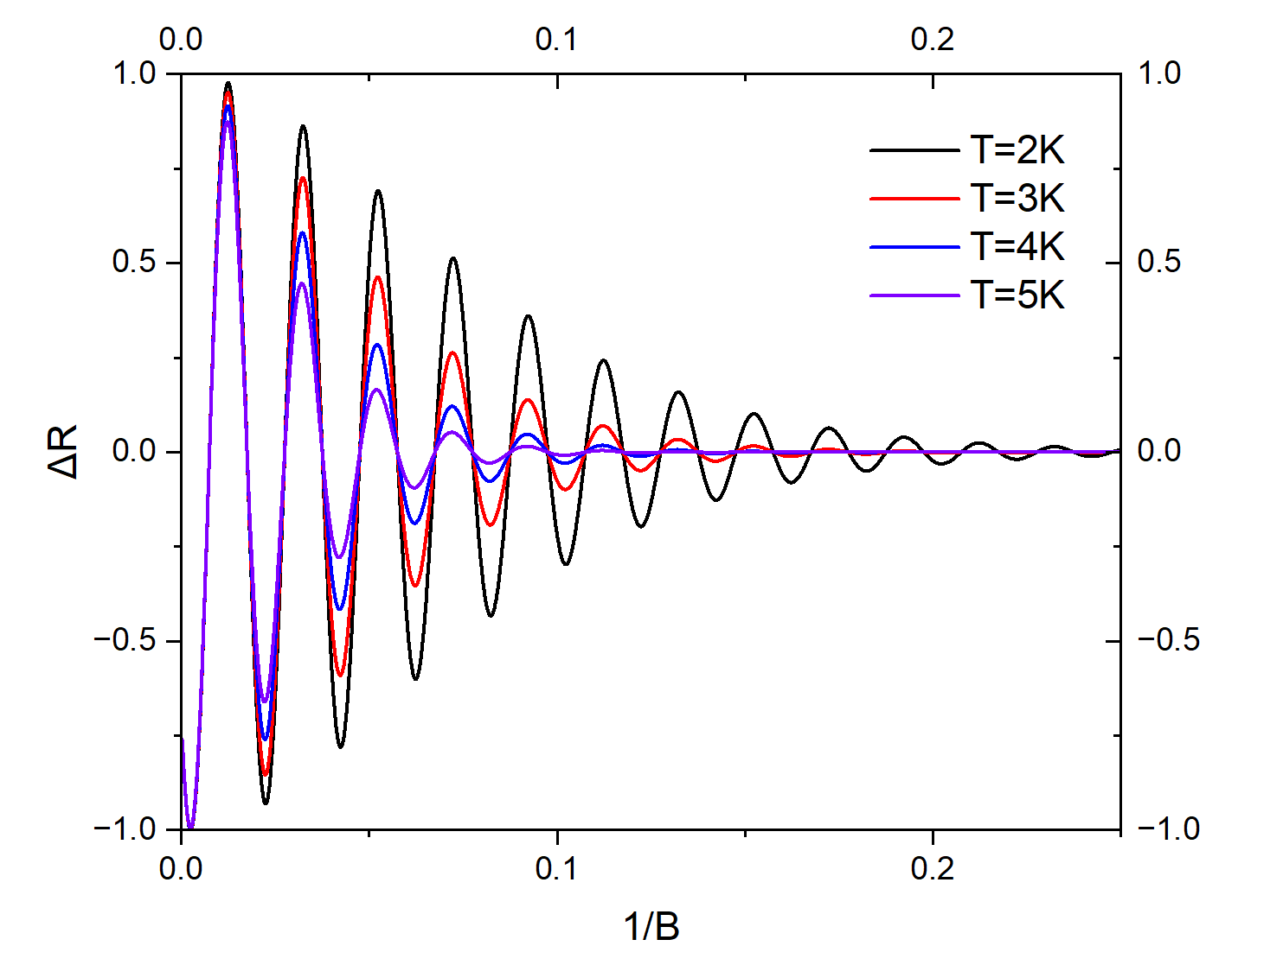

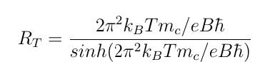

Lifshitz-Kosevich (LK) 公式
电阻振荡的表达式
R_{T}的表达式
R_{D}的表达式
图2.单一频率下的理论振荡图像（归一化后）

Slide 5
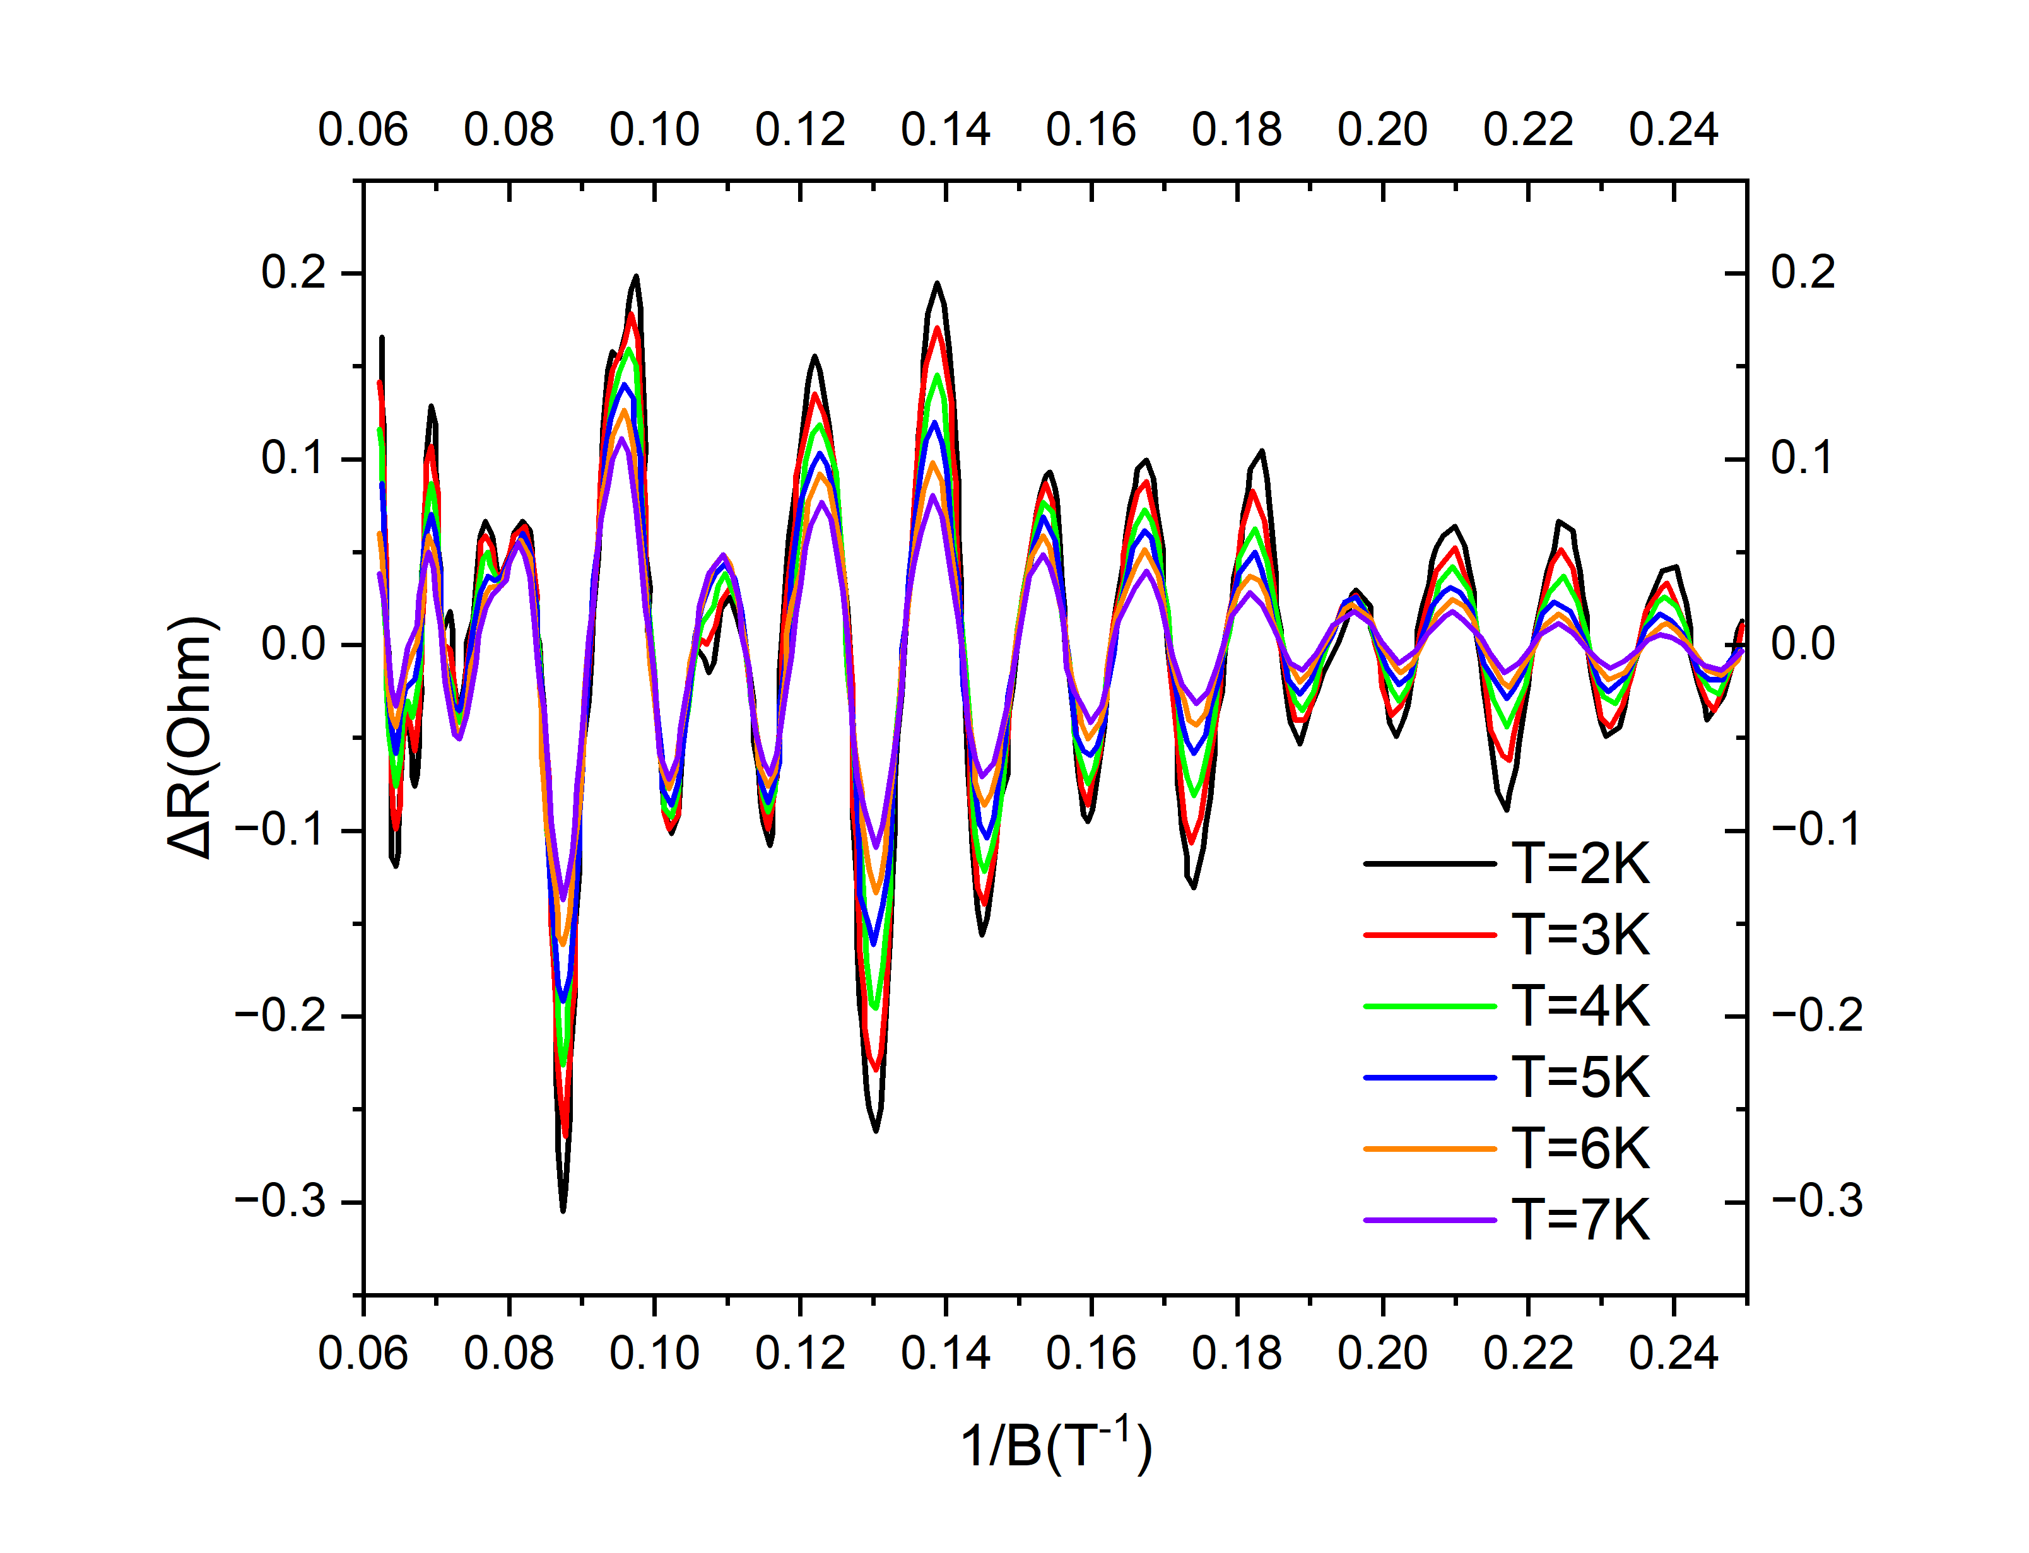
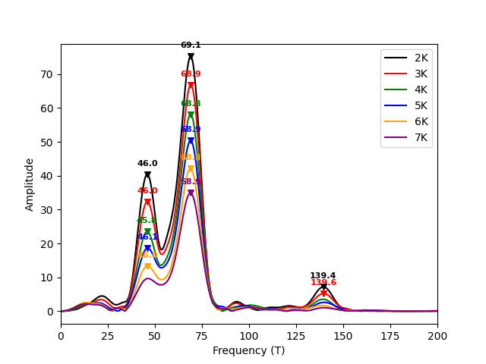



数据处理方法
Ta₃S₂实验数据
FFT频谱分布特征
图3.Ta₃S₂实验数据
CHEN D, ZHAO L, HE J, et al. Physical Review B, 2016, 94(17):174411.
图4.FFT结果

Slide 6
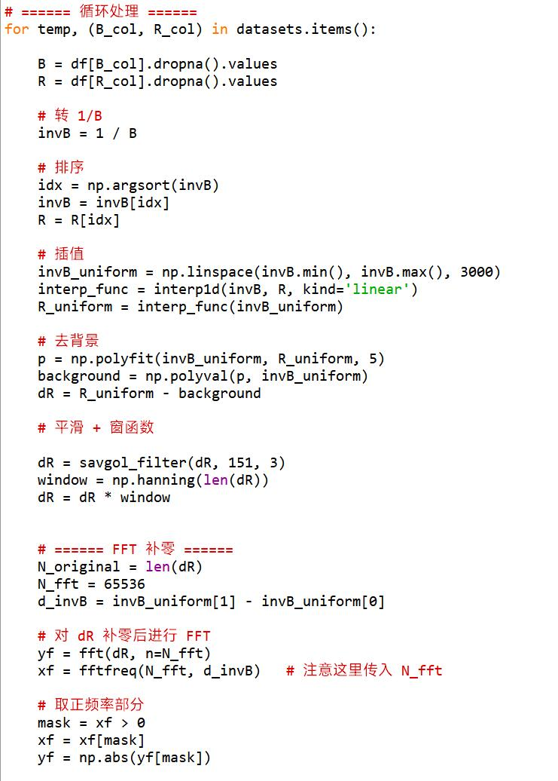
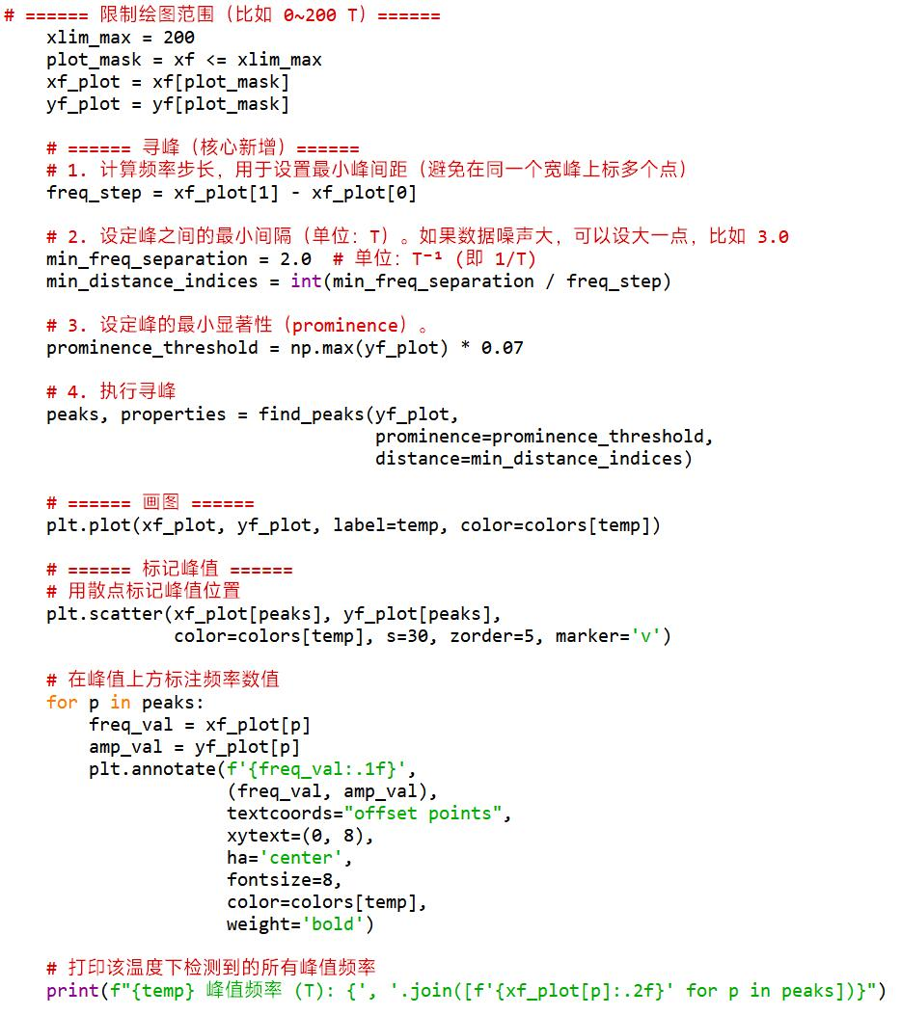
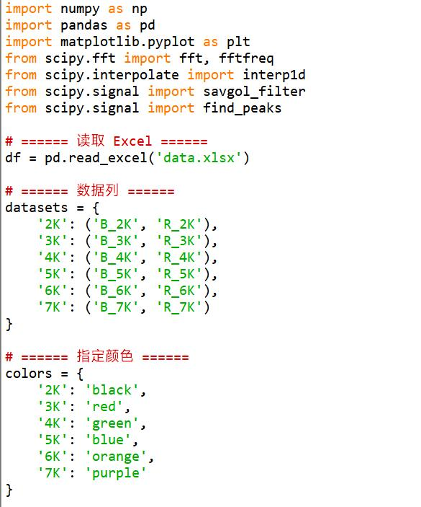
FFT代码介绍
循环
画图
环境

Slide 7

费米面与有效质量计算
核心原理
1
费米面计算
2
有效质量计算
频率公式计算费米面截面积
RT公式拟合载流子有效质量
取B的调和平均值
R_{T}公式非线性最小二乘拟合
数据分析流程
费米面
3
计算结果
4
数值模拟
有效质量
F(T) | A_{F}(m⁻²) | m_{c}(m_{e})
46 | 4.4×10¹⁷ | ≈0.22
69 | 6.7×10¹⁷ | ≈0.15
139 | 1.3×10¹⁸ | ≈0.27
将m_{c} ,A_{F}代入公式，叠加三个费米面后得到理论值
重绘曲线

Slide 8
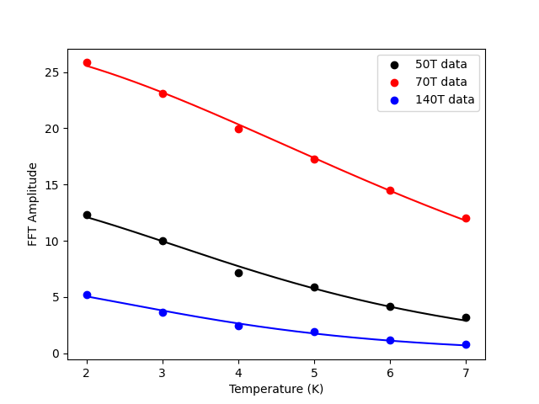
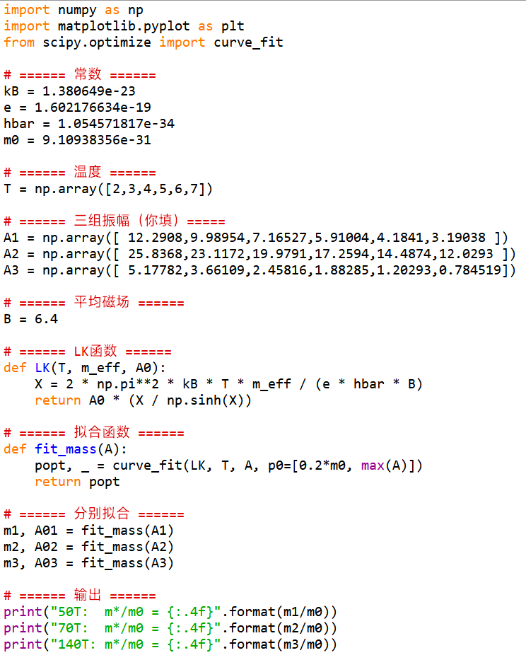
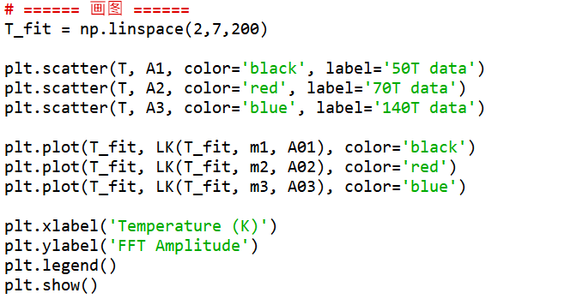
代码展示

Slide 9
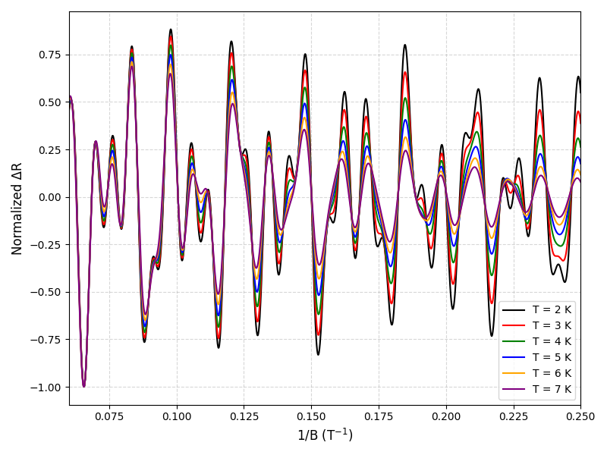
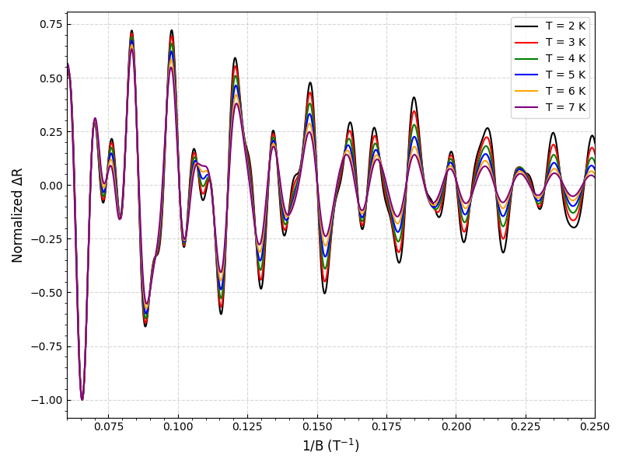
理论与实验对比
图5.实验数据
数据源于CHEN D, ZHAO L, HE J, et al. Physical Review B, 2016, 94(17):174411.
图6.仅考虑温度阻尼
图7.考虑温度阻尼和Dingle因子
。
有明显的振荡，满足温度越低振幅越大，但是B值较低的区域，模拟振幅衰减不足
在B值较低时，不能忽略电子的散射，加入 Dingle 因子后，低 B 区振幅衰减更明显，模拟曲线与实验趋势更为接近

Slide 10
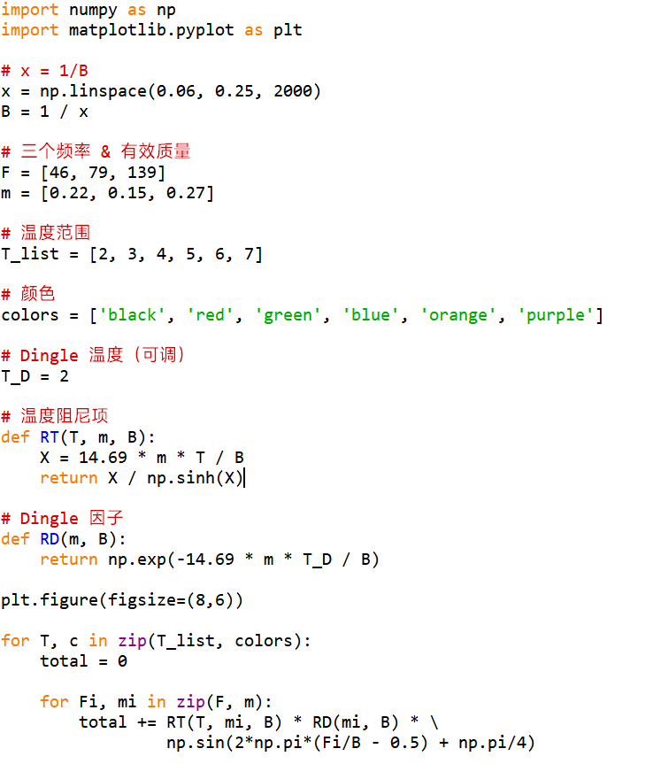
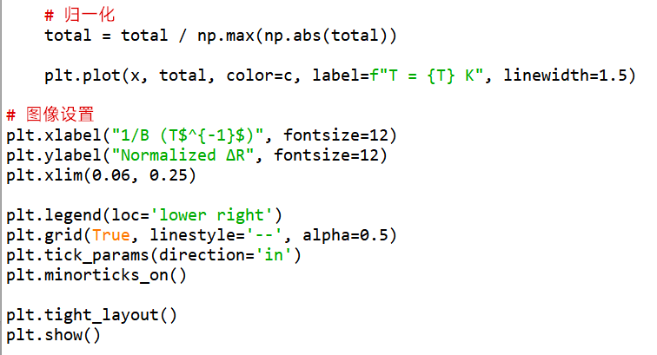
代码展示

Slide 11
结论
1
2
3
数据处理
代码
数值模拟
以Ta₃S₂为例，介绍如何处理SdH振荡的实验数据
用快速傅里叶变换得到了费米面，非线性最小二乘拟合得到载流子有效质量
数值模拟与实验一致，Dingle因子修正后低场振幅衰减符合观测

Slide 12
谢谢观看
汇报人：齐虹淦

